Slide 1

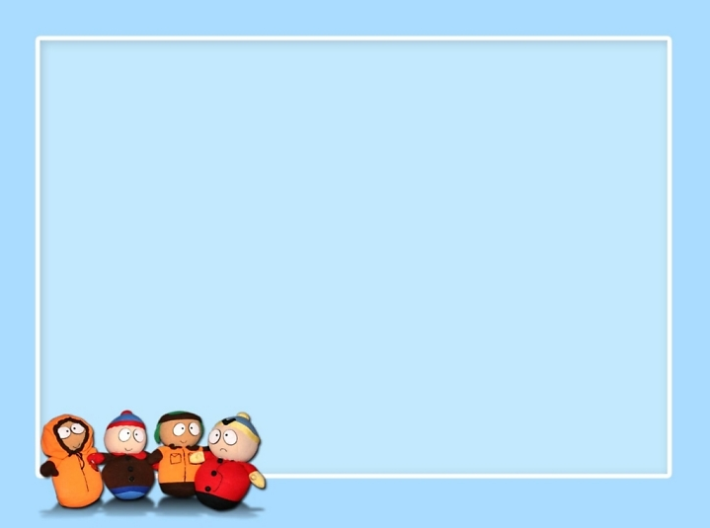



MÔN MĨ THUẬT
Chủ đề : Trang phục yêu thích ( Tiết 1 )
Lớp 5

Slide 2
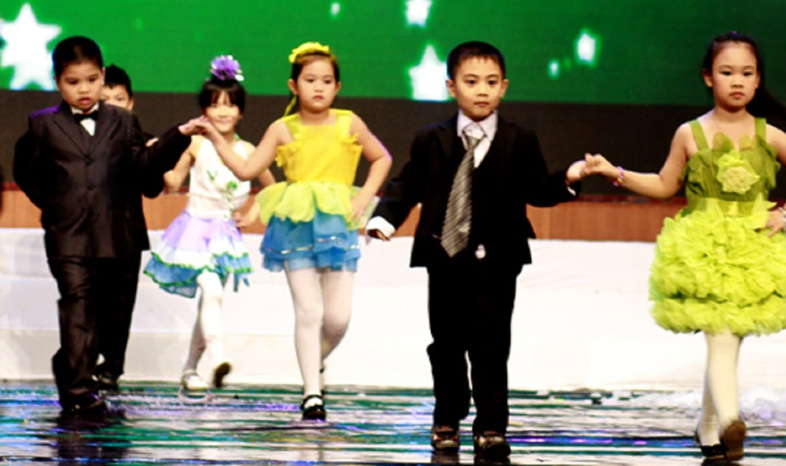

Slide 3
Mĩ thuật
Chủ đề : Trang phục yêu thích ( Tiết 1 )

Slide 4
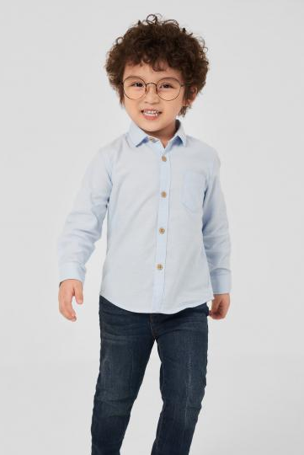
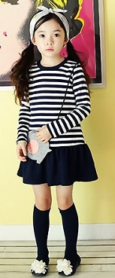
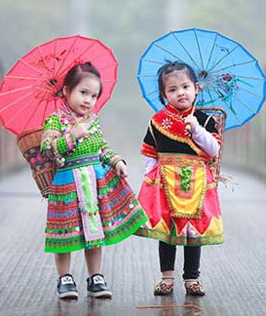
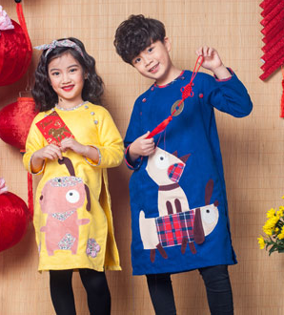

Slide 5
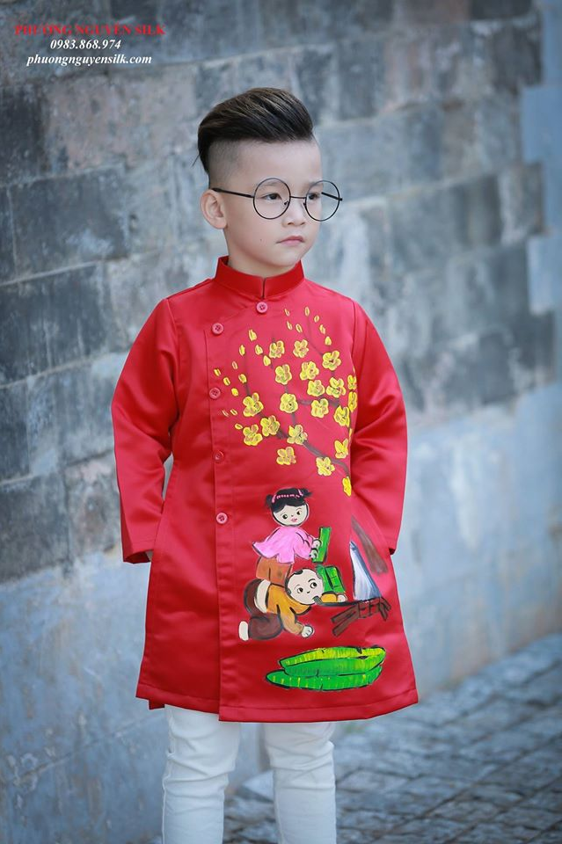
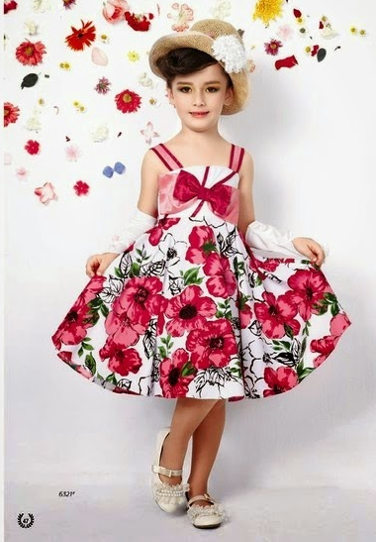
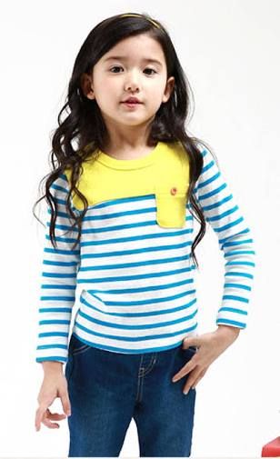
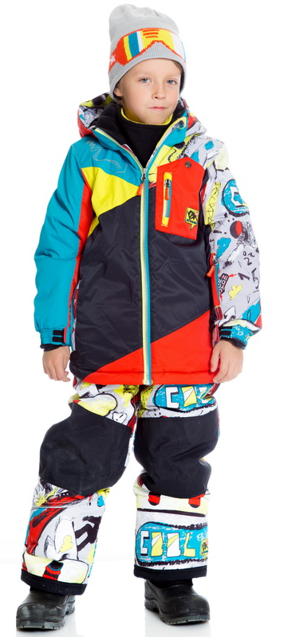

Slide 6
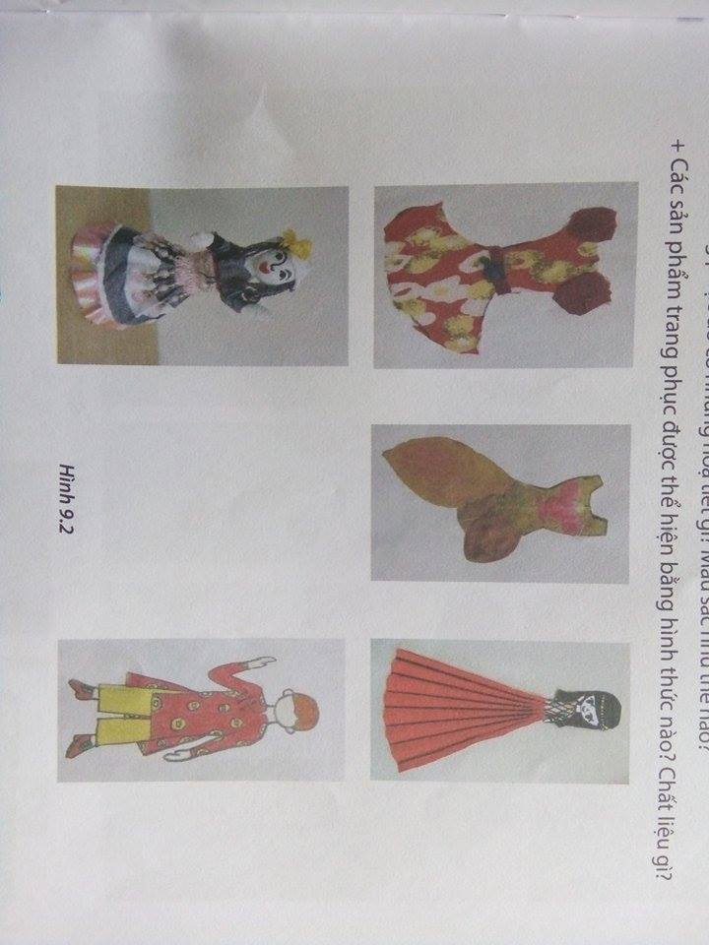

Slide 7
Hình 9.2
? Có những sản phẩm trang phục gì?
? Trên trang phục có họa tiết gì? Màu sắc như thế nào?
?Các sản phẩm thể hiện bằng hình thức nào? Chất liệu gì ?

Slide 8
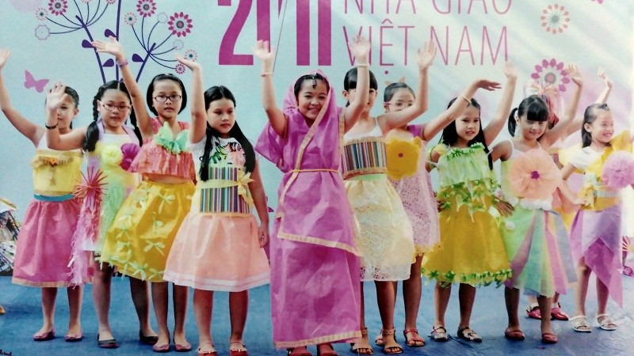

Slide 9
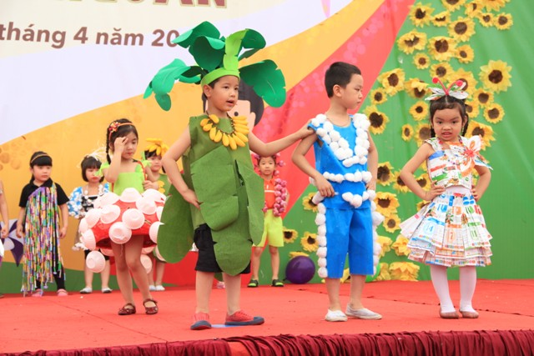

Slide 10
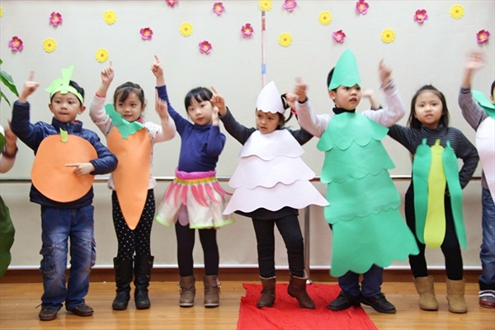

Slide 11
Ghi nhớ
Trang phục bao gồm áo, quần, váy, mũ, khăn…..thường được may bằng các chất liệu như vải, len, dạ….
Mỗi vùng miền có trang phục khác nhau về kiểu dáng, màu sắc và họa tiết trang trí.
Có thể tạo sản phẩm trang phục bằng nhiều hình thức, chất liệu khác nhau.

Slide 12
Gv: tóm tắt
Trang phục bao gồm áo, quần,váy, mũ, khăn…..thường được may bằng các chất liệu như vải, len, dạ….
Trang phục ở mỗi vùng,miền có kiểu dáng,màu sắc và họa tiết trang trí khác nhau.
Có thể tạo sản phẩm trang phục bằng nhiều hình thức,chất liệu khác nhau. Khi tạo dáng và trang trí trang phục cần chú ý.
Phù hợp với đối tượng sử dụng là nam hay nữ.
Phù hợp với độ tuổi.
Phù hợp với hoàn cảnh, thời tiết.

Slide 14
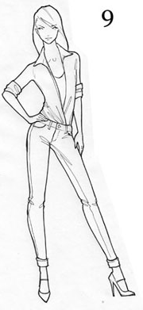

Slide 15



Slide 16
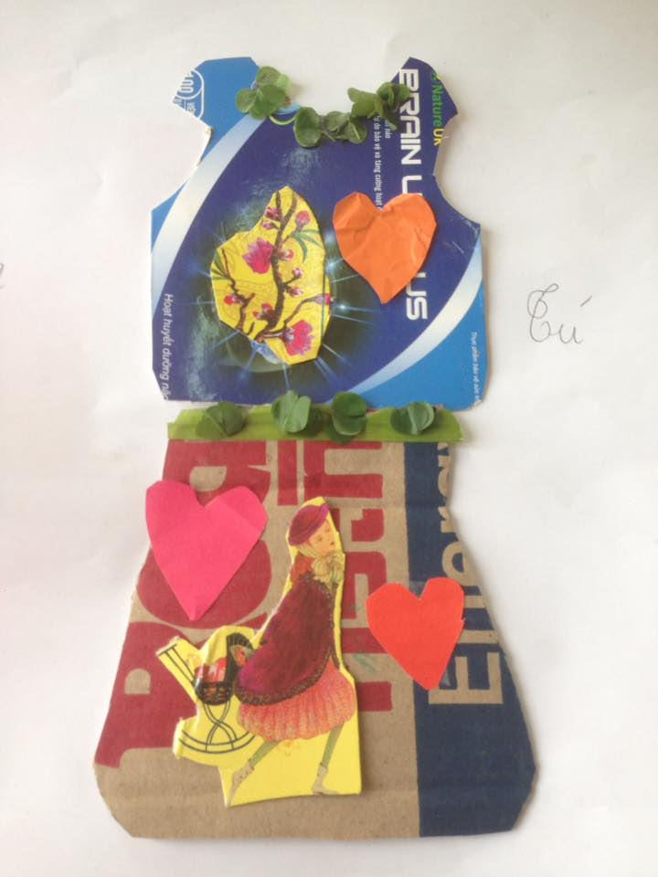
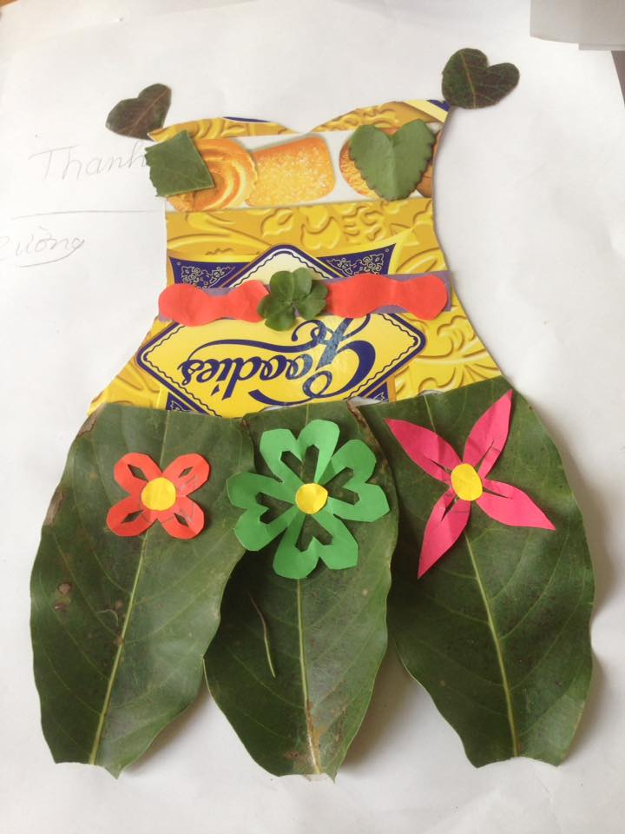

Slide 17
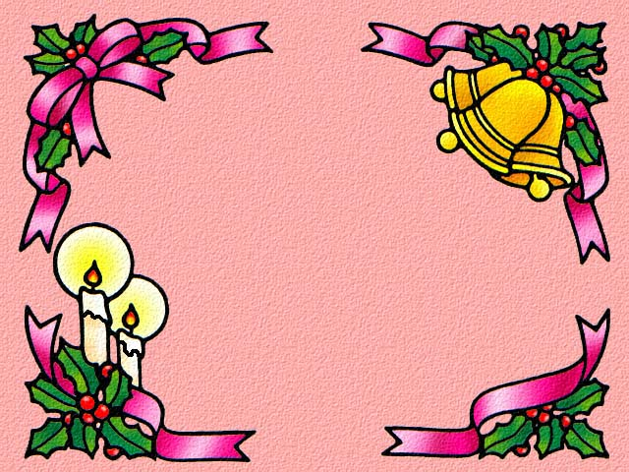

THỰC HÀNH
Vẽ dáng người

Slide 18
Các em vẽ 1, 2, 3,…dáng người, nhớ cất giữ cẩn thận. Tuần sau dùng hình vẽ để thiết kế trang phục mình thích. Chuẩn bị thêm một số vật liệu khác như vải vụn, kim chỉ, lá cây khô, hoa khô, giấy màu,…tạo hình trang phục.

Slide 19


Chúc các con giữ gìn sức khỏe, phòng dịch tốt, chăm ngoan, học giỏi !

